Slide 1
Análisis del Discriminante Lineal (LDA)
Mtro. David Nexticapan Cortes

Slide 2
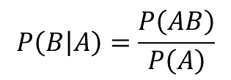
Teorema de Bayes
Considere dos eventos A y B, el teorema de Bayes establece que la probabilidad de que B ocurra habiendo ocurrido A es igual a la probabilidad de que A y B ocurran al mismo tiempo dividida entre la probabilidad de que ocurra A.
$$P\left(B\left|A\right.\right)=\frac{P\left(AB\right)}{P\left(A\right)}$$

Slide 3
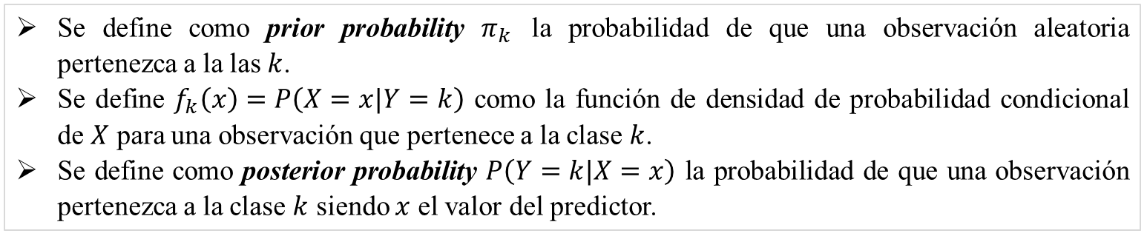
Teorema de Bayes para clasificación
Suponga que se desea clasificar una nueva observación en una de las $K$ clases de una variable cualitativa $Y$, siendo $K≥2$, a partir de un solo predictor $X$.
Se define como prior probability $π_{k}$ la probabilidad de que una observación aleatoria pertenezca a la las $k$.
Se define $f_{k}\left(x\right)=P\left(X=x|Y=k\right)$ como la función de densidad de probabilidad condicional de $X$ para una observación que pertenece a la clase $k$.
Se define como posterior probability $P\left(Y=k|X=x\right)$ la probabilidad de que una observación pertenezca a la clase $k$ siendo $x$ el valor del predictor.

Slide 4
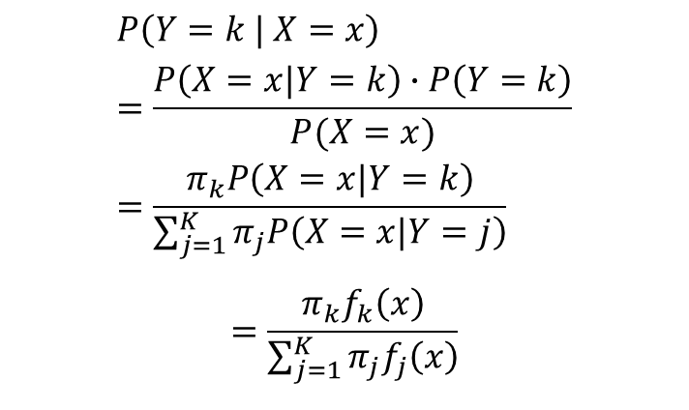
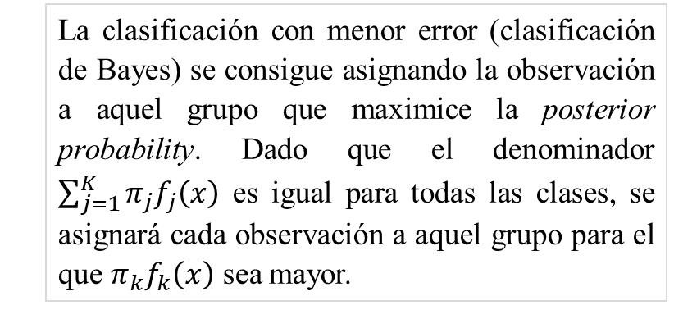
Teorema de Bayes para clasificación
Aplicando el teorema de Bayes se pueden conocer la posterior probability para cada clase:
$$P\left(pertenecer a la clase k | valor x observado\right)=\frac{P\left(pertenecer a la clase k y observar x\right)}{P\left(observar x\right)}$$
$$P\left(Y=k | X=x\right)=\frac{P\left(X=x|Y=k\right)∙P\left(Y=k\right)}{P(X=x)}=\frac{π_{k}P\left(X=x|Y=k\right)}{\sum_{j=1}^{K}{π_{j}P\left(X=x|Y=j\right)}}$$
$$=\frac{π_{k}f_{k}\left(x\right)}{\sum_{j=1}^{K}{π_{j}f_{j}\left(x\right)}}$$
La clasificación con menor error (clasificación de Bayes) se consigue asignando la observación a aquel grupo que maximice la posterior probability. Dado que el denominador $\sum_{j=1}^{K}{π_{j}f_{j}\left(x\right)}$ es igual para todas las clases, se asignará cada observación a aquel grupo para el que $π_{k}f_{k}\left(x\right)$ sea mayor.

Slide 5
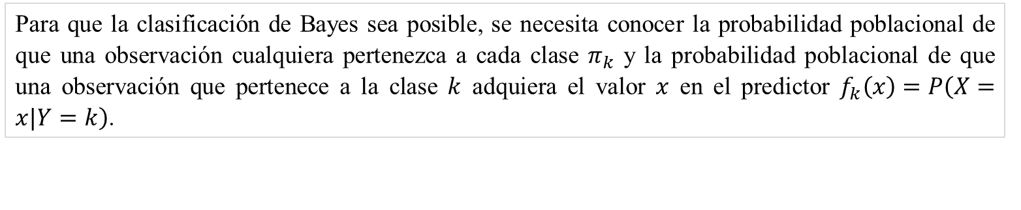
Teorema de Bayes para clasificación
Para que la clasificación de Bayes sea posible, se necesita conocer la probabilidad poblacional de que una observación cualquiera pertenezca a cada clase $π_{k}$ y la probabilidad poblacional de que una observación que pertenece a la clase $k$ adquiera el valor $x$ en el predictor $f_{k}\left(x\right)=P\left(X=x|Y=k\right)$.
En la práctica, estos parámetros deben ser estimados a partir de la muestra. Como consecuencia, el clasificador LDA obtenido se aproxima al clasificador de Bayes pero no es igual.
En el caso de $π_{k}$ la estimación suele ser sencilla ya que ${\hat{π}}_{k}=\frac{n_{k}}{N}$.

Slide 6
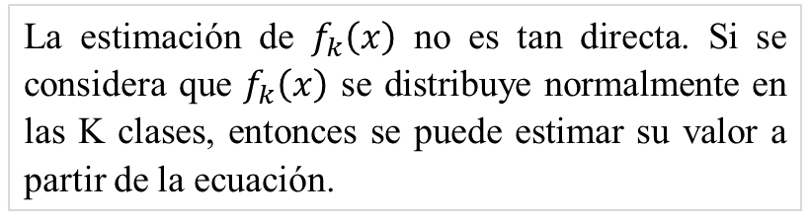
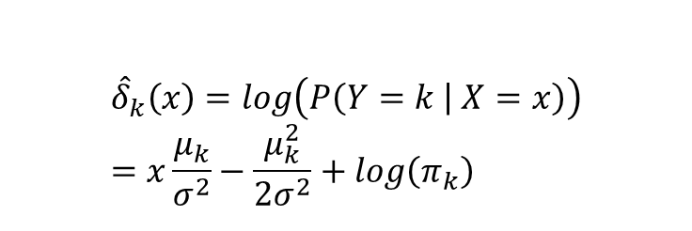
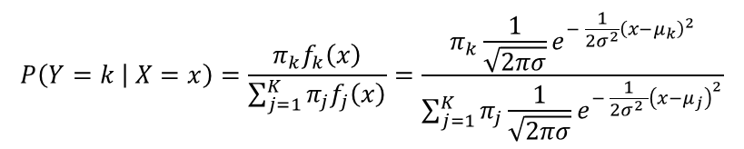
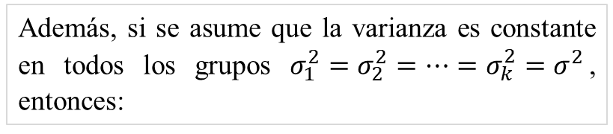
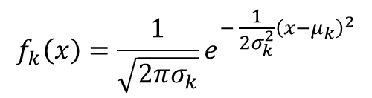
Teorema de Bayes para clasificación
La estimación de $f_{k}\left(x\right)$ no es tan directa. Si se considera que $f_{k}\left(x\right)$ se distribuye normalmente en las K clases, entonces se puede estimar su valor a partir de la ecuación.
Esta ecuación se simplifica aún más mediante una transformación logarítmica de sus dos términos:
$${\hat{δ}}_{k}\left(x\right)=log\left(P\left(Y=k \left| X=x\right.\right)\right)=x\frac{μ_{k}}{σ^{2}}−\frac{μ_{k}^{2}}{2σ^{2}}+log\left(π_{k}\right)$$
$$f_{k}\left(x\right)=\frac{1}{\sqrt{2πσ_{k}}}e^{− \frac{1}{2σ_{k}^{2}}{\left(x−μ_{k}\right)}^{2}}$$
Además, si se asume que la varianza es constante en todos los grupos $σ_{1}^{2}=σ_{2}^{2}=…=σ_{k}^{2}=σ^{2}$, entonces:
El término lineal en el nombre Análisis Discriminante Lineal se debe al hecho de que la función discriminatoria es lineal respecto de x.
$$P\left(Y=k \left| X=x\right.\right)=\frac{π_{k}f_{k}\left(x\right)}{\sum_{j=1}^{K}{π_{j}f_{j}\left(x\right)}}=\frac{π_{k}\frac{1}{\sqrt{2πσ}}e^{− \frac{1}{2σ^{2}}{\left(x−μ_{k}\right)}^{2}}}{\sum_{j=1}^{K}{π_{j}\frac{1}{\sqrt{2πσ}}e^{− \frac{1}{2σ^{2} }{\left(x−μ_{j}\right)}^{2}}}}$$

Slide 7
Pasos para realizar un LDA
2. Calcular las probabilidades previas (prior probabilities) $π_{k}$: la proporción esperada de observaciones que pertenecen a cada grupo.
2. Calcular las probabilidades previas (prior probabilities) 𝜋_𝑘: la proporción esperada de observaciones que pertenecen a cada grupo.
3. Determinar si la varianza o matriz de covarianzas es homogénea en todos los grupos. De esto dependerá que se emplee LDA (Análisis discriminante línea) o (QDA Análisis discriminante cuadrático).
4. Estimar los parámetros del modelo.
5. Calcular el resultado de la función discriminante. El resultado de esta determina a qué grupo se asigna cada observación.
6. Generar la matriz de confusión para calcular la exactitud del modelo y la evaluación de errores de clasificación.
1. Disponer de un conjunto de datos de entrenamiento (training data) en el que se conoce a que grupo pertenece cada observación. Análisis Preliminar

